Slide 1
`위대한 게임의 탄생’
감상문
2015.01.31
29th UPnL Workshop
김재찬

Slide 2
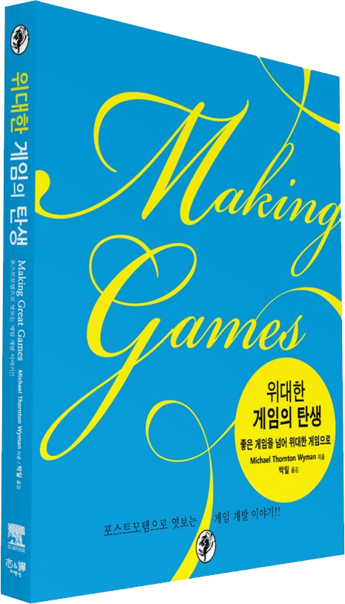

Slide 3
Postmortem

Slide 4
Postmortem
사후(死後)의, 죽은 뒤의
부검, 검시 (해부)

Slide 5
프로젝트 소개

Slide 6
프로젝트 소개
잘 한 점 5가지

Slide 7
프로젝트 소개
잘 한 점 5가지
잘 못한 점/아쉬운 점 5가지

Slide 8
프로젝트 소개
잘 한 점 5가지
잘 못한 점/아쉬운 점 5가지
결론

Slide 9


Slide 10
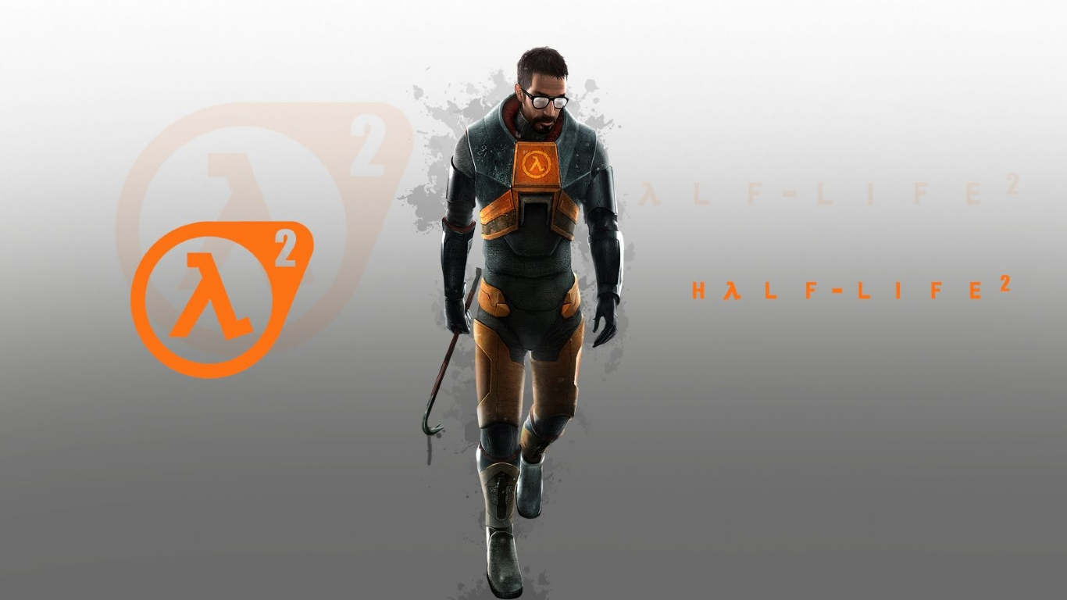

Slide 11


Slide 12
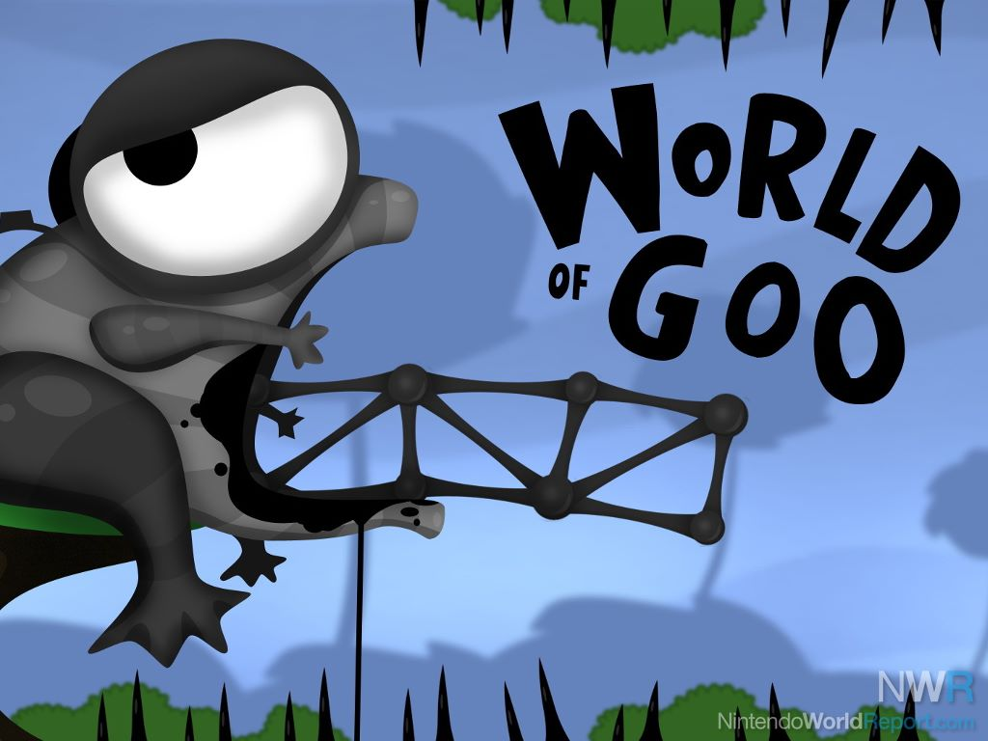

Slide 13
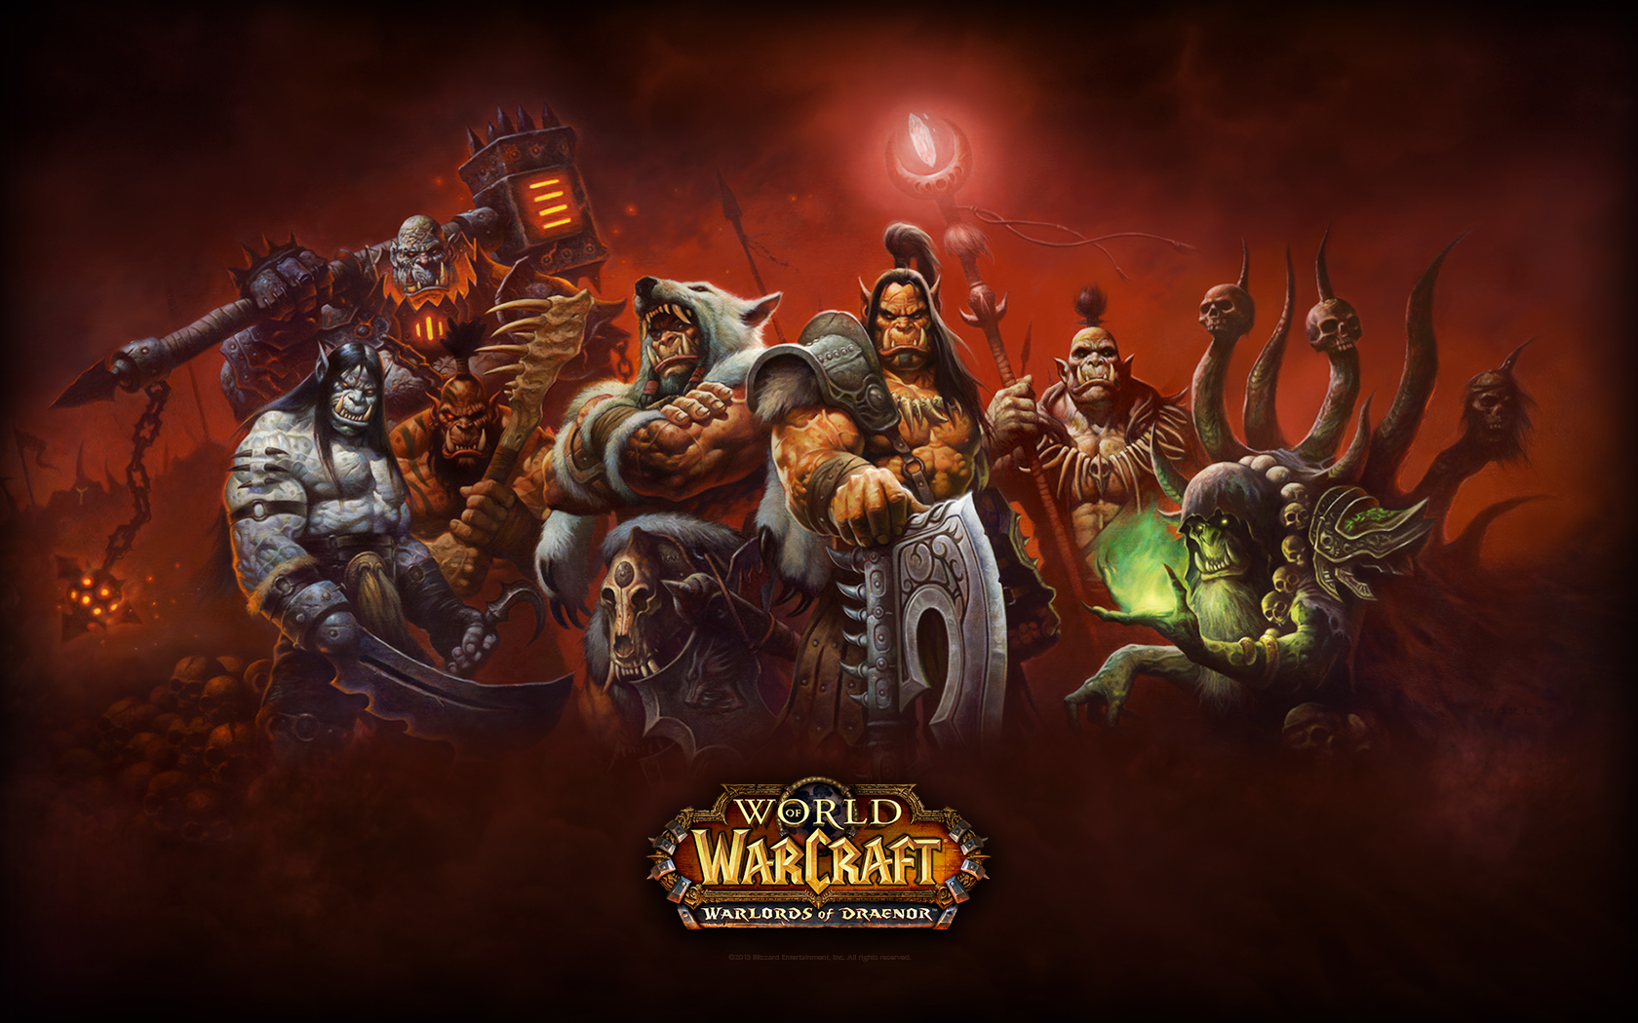

Slide 14
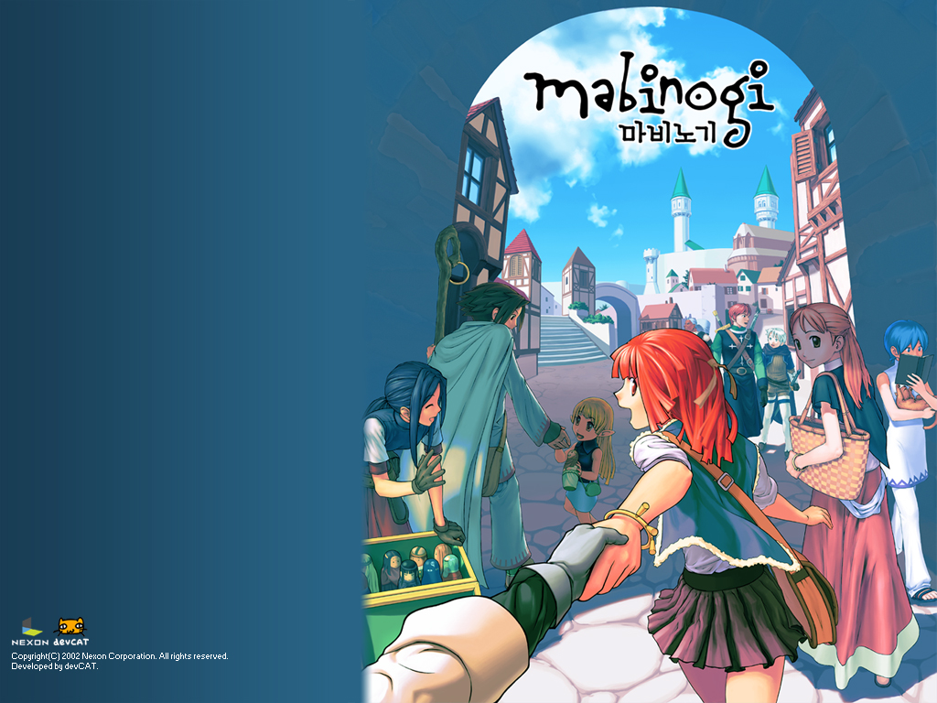
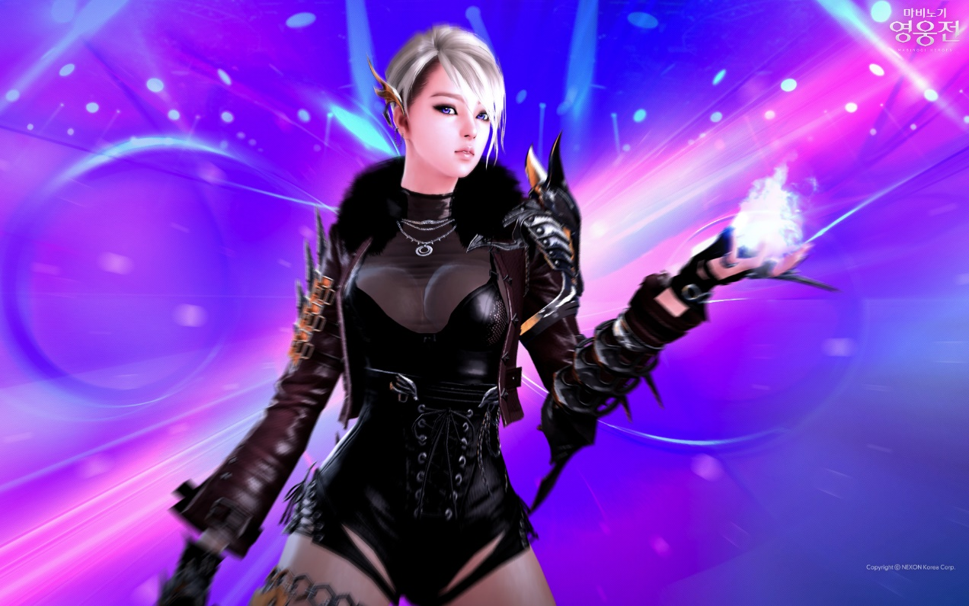
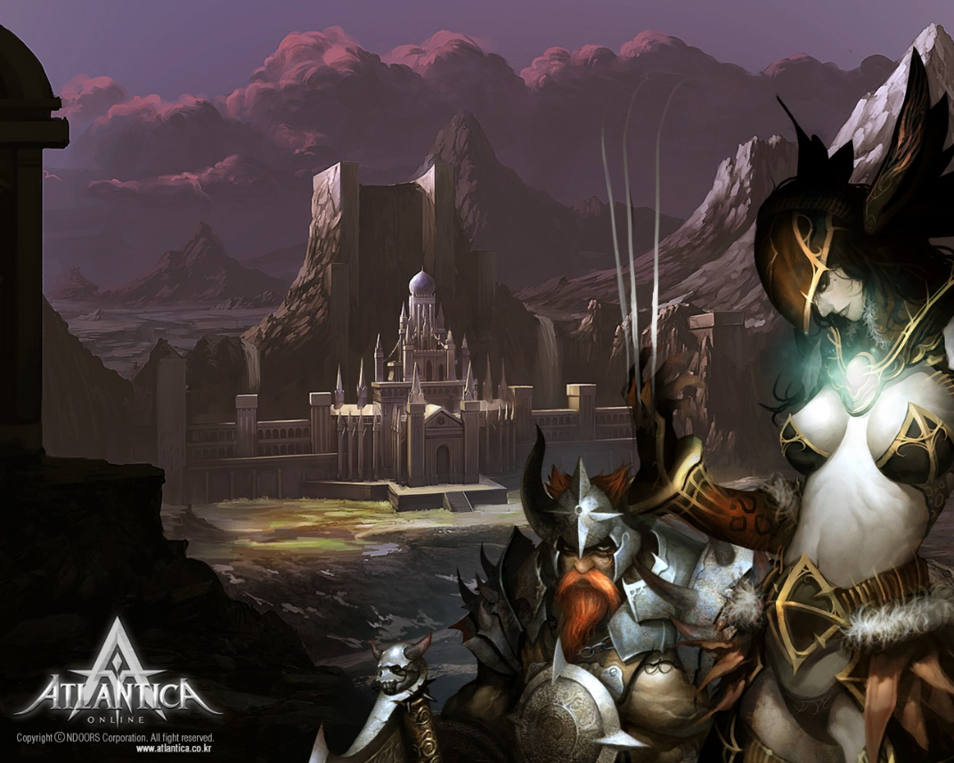
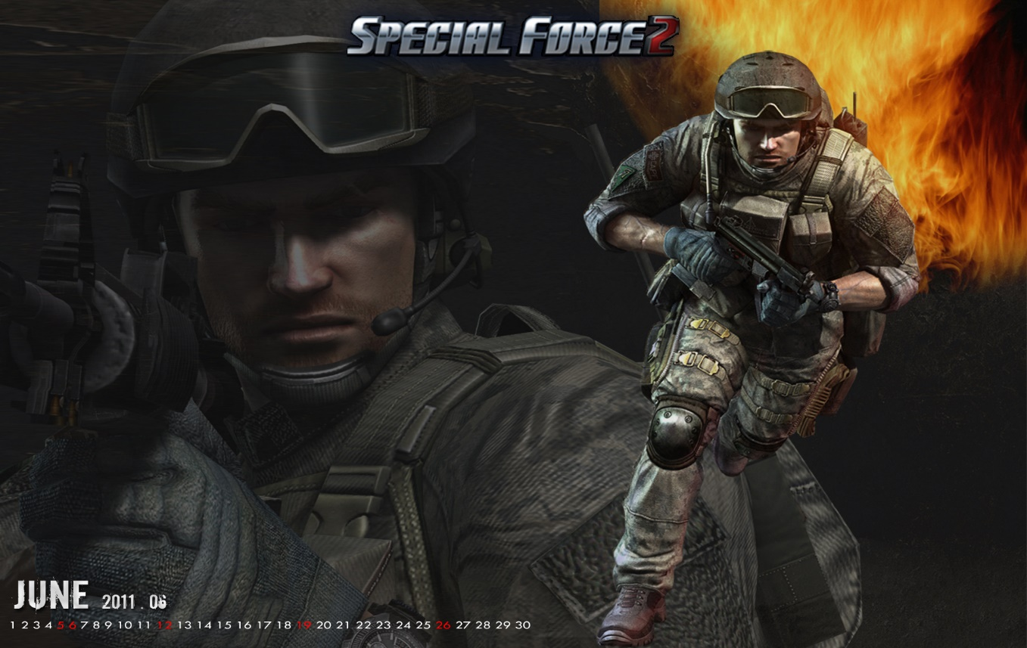

Slide 15
공통된 잘 한 점

Slide 16
공통된 잘 한 점
반복 개발
Notes:
이 때 ‘제품 단위＇의 반복 개발이라는 점을 강조해야 할 것

Slide 17
공통된 잘 한 점
반복 개발
가져올 수 있는 건 최대한 가져오기
Notes:
베이스부터 개발해서 실력을 쌓겠다는 목적이 아닌 ‘개발 자체＇가 목적일 경우

Slide 18
공통된 잘 한 점
반복 개발
가져올 수 있는 건 최대한 가져오기
잘 할 수 있는 것에 집중
Notes:
어떤 일을 잘 하는 사람에겐 그 일을 전적으로 맡길 수 있어야

Slide 19
공통된 잘 한 점
반복 개발
가져올 수 있는 건 최대한 가져오기
잘 할 수 있는 것에 집중
플레이테스트
Notes:
특히 사내 테스트가 아닌 유저를 대상으로 한 테스트

Slide 20
공통된 잘못된 점

Slide 21
공통된 잘못된 점
테스트 부족

Slide 22
공통된 잘못된 점
테스트 부족
꼭 필요한 변경을 하지 않음
Notes:
라이브 서비스 중 대규모 패치

Slide 23
공통된 잘못된 점
테스트 부족
꼭 필요한 변경을 하지 않음
튜토리얼 부재

Slide 24
공통된 잘못된 점
테스트 부족
꼭 필요한 변경을 하지 않음
튜토리얼 부재
성공에 대비하지 않음

Slide 25
Problem - Apply to UPnL

Slide 26
Problem - Apply to UPnL
UPnL 활동의 목적
Notes:
유피넬 활동의 목적은 ‘프로젝트 제작‘ 일 뿐, ＇프로젝트 배포/유지/보수＇는 포함되어 있지 않음

Slide 27
Problem - Apply to UPnL
UPnL 활동의 목적
저에게 시간과 돈을 더 주신다면…
Notes:
동아리 차원이기에 동기부여가 될 수 있는 금전적 보상도 거의 없고, 학기 중에 시간이 많지도 않음. 이런 상황에서 제품 단위의 테스트 주도 개발, 라이브 서비스가 가능할까?

Slide 28
Problem - Apply to UPnL
UPnL 활동의 목적
저에게 시간과 돈을 더 주신다면…
라이브 서비스?
Notes:
UPnL은 라이브 서비스라는 것을 경험해본 적이 (거의) 없다. 특히 게임은 없다시피하다.

Slide 29
Conclusion

Slide 30
Conclusion
읽을만한 가치는 충분히 있다

Slide 31
Conclusion
읽을만한 가치는 충분히 있다
  재밌다

Slide 32
Conclusion
읽을만한 가치는 충분히 있다
  재밌다
  특히 아는 게임/재밌게 했던 게임이 나오면 더 재밌게 읽을 수 있다
하지만 맹신하지 말자
  여기에 있는 게 전부가 아니다

Slide 33
Conclusion
읽을만한 가치는 충분히 있다
  재밌다
  특히 아는 게임/재밌게 했던 게임이 나오면 더 재밌게 읽을 수 있다

Slide 34
Conclusion
읽을만한 가치는 충분히 있다
  재밌다
  특히 아는 게임/재밌게 했던 게임이 나오면 더 재밌게 읽을 수 있다
하지만 맹신하지 말자

Slide 35
Conclusion
읽을만한 가치는 충분히 있다
  재밌다
  특히 아는 게임/재밌게 했던 게임이 나오면 더 재밌게 읽을 수 있다
하지만 맹신하지 말자
  여기에 있는 게 전부가 아니다

Slide 36
Conclusion
읽을만한 가치는 충분히 있다
  재밌다
  특히 아는 게임/재밌게 했던 게임이 나오면 더 재밌게 읽을 수 있다
하지만 맹신하지 말자
  여기에 있는 게 전부가 아니다
UPnL에서도 포스트모템을 많이 하자

Slide 37
Conclusion
읽을만한 가치는 충분히 있다
  재밌다
  특히 아는 게임/재밌게 했던 게임이 나오면 더 재밌게 읽을 수 있다
하지만 맹신하지 말자
  여기에 있는 게 전부가 아니다
UPnL에서도 포스트모템을 많이 하자
  성공한 프로젝트든, 실패한 프로젝트든

Slide 38
Conclusion
읽을만한 가치는 충분히 있다
  재밌다
  특히 아는 게임/재밌게 했던 게임이 나오면 더 재밌게 읽을 수 있다
하지만 맹신하지 말자
  여기에 있는 게 전부가 아니다
UPnL에서도 포스트모템을 많이 하자
  성공한 프로젝트든, 실패한 프로젝트든
  많이 했으면 좋겠다

Slide 39
Conclusion
읽을만한 가치는 충분히 있다
  재밌다
  특히 아는 게임/재밌게 했던 게임이 나오면 더 재밌게 읽을 수 있다
하지만 맹신하지 말자
  여기에 있는 게 전부가 아니다
UPnL에서도 포스트모템을 많이 하자
  성공한 프로젝트든, 실패한 프로젝트든
  많이 했으면 좋겠다
UPnL에서 라이브 서비스하는 게임도 있었으면 좋겠다

Slide 40


Slide 41


Slide 42
끗
고기 먹고 싶다

Slide 43
Pictures
http://ji-n-son.co.kr/?bookinfo=위대한-게임의-탄생
http://www.picviw.com/uncharted-wallpapers/
http://www.taringa.net/posts/imagenes/16238239/Wallpapers-HD-de-Half-life-2-Soundtrack-Subido-por-mi.html
http://www.hdwallpapersinn.com/world-of-goo-hd-wallpapers.html
http://kr.battle.net/wow/ko/warlords-of-draenor/
http://image.heroes.nexon.com/imghome/gallery/wp76_1920x1200.jpg
http://viovo.tistory.com/152
http://sf2.hangame.com/community/gmdiary/BbsContentView.asp?seq=8465437
http://www.aladin.co.kr/shop/wproduct.aspx?ISBN=899382746X
http://www.aladin.co.kr/shop/wproduct.aspx?ISBN=8993827621

